Slide 1

Financiële Ratio’s – Uitleg en Interpretatie

Slide 2
General Information
Wat is het sjabloon
Wat doet het sjabloon
Hoe vul je het in

Slide 3
Liquiditeit – Current Ratio
Formule: Current Assets / Current Liabilities
Vlottende activa(voorraden, contant geld , vorderingen)/kortlopende verplichtingen
Betekenis: geeft aan of een bedrijf zijn kortetermijnschulden kan betalen met zijn kortetermijnbezittingen.
Interpretatie: >1 is meestal goed; <1 kan liquiditeitsproblemen aangeven.
(niet veel met maar 1 ratio)
Voorbeeld: 1,5 betekent dat het bedrijf 1,50 euro bezit per 1 euro schuld.

Slide 4
Liquiditeit – Working Capital
Formule: Vlottende activa – Kortlopende schulden
Betekenis: meet de financiële ruimte om dagelijkse verplichtingen te betalen.
Interpretatie: Positief werkkapitaal = gezonde buffer; negatief = risico op betalingsproblemen.
Voorbeeld: €500.000 – €300.000 = €200.000 werkbuffer.

Slide 5
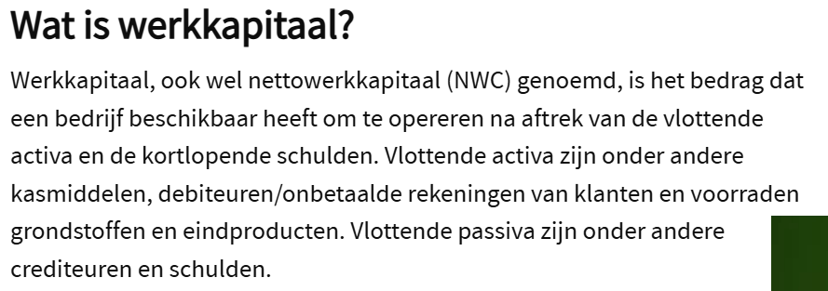

Slide 6
Solvabiliteit – Debt-to-Equity Ratio
Formule: Total Debt / Total Equity
Betekenis: toont hoeveel schuld het bedrijf heeft per euro eigen vermogen. Hoeveel schulden gebruikt het bedrijf om zich te financiëren
Interpretatie: Lage ratio = financieel stabiel; hoge ratio = meer risico.
Voorbeeld: 0,8 betekent €0,80 schuld per €1 eigen vermogen.
https://www.investopedia.com/terms/d/debtequityratio.asp

Slide 7
Solvabiliteit – Equity Ratio
Formule: Eigen Vermogen / Totale Activa
Betekenis: laat zien welk deel van het bedrijf gefinancierd is met eigen geld.
Interpretatie: Hoe hoger, hoe veiliger voor beleggers.
Voorbeeld: 40% betekent dat 40% van de activa met eigen geld is gefinancierd.
https://www.investopedia.com/terms/s/shareholderequityratio.asp

Slide 8
Rendabiliteit – Return on Equity (ROE)
Formule: Nettowinst / Eigen Vermogen
Betekenis: toont het rendement voor aandeelhouders.
Interpretatie: Hoger = efficiënter gebruik van eigen vermogen.
Voorbeeld: 15% ROE = 15 euro winst per 100 euro eigen vermogen.

Slide 9
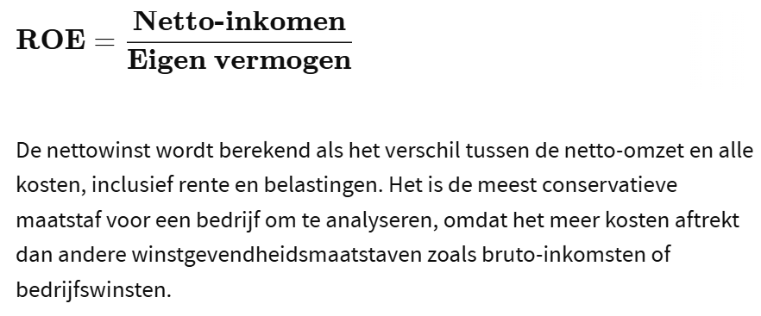

Slide 10
Rendabiliteit – Return on Assets (ROA)
Formule: Nettowinst / Totale Activa
Betekenis: meet hoe winstgevend het bedrijf is met al zijn middelen. Hoe efficiënt een bedrijf zijn activa gebruikt om winst te genereren.
Interpretatie: Hoe hoger, hoe beter het management middelen gebruikt.
Voorbeeld: 8% ROA betekent dat elke €100 aan activa €8 winst oplevert.

Slide 11
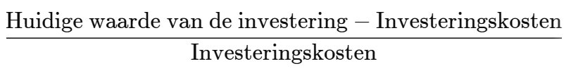
Rendabiliteit – Return on Investment (ROI)
Formule: (Opbrengst – Kosten) / Kosten
Betekenis: meet het rendement op een specifieke investering.
Interpretatie: Positieve ROI = winst; negatieve = verlies.
Voorbeeld: (120.000 – 100.000)/100.000 = 20% ROI.

Slide 12
Rendabiliteit – EBITDA Margin
Formule: EBITDA / Omzet
Betekenis: toont de winstgevendheid vóór rente, belasting en afschrijvingen.
Maatstaf voor de operationele winst van een bedrijf, uitgedrukt als percentage van de omzet.
Interpretatie: Hoger = efficiënter operationeel beheer.
Voorbeeld: 25% betekent dat 25 cent van elke euro omzet winst is (voor afschrijvingen, rente en belastingen).

Slide 13
Rendabiliteit – Net Profit Margin
Formule: Nettowinst / Omzet
Betekenis: hoeveel winst blijft over na alle kosten.
Interpretatie: Hoger = winstgevender bedrijf.
Voorbeeld: 10% marge betekent dat 10 cent per euro omzet winst is.
https://www.investopedia.com/terms/n/net_margin.asp <- Voorbeeld

Slide 14
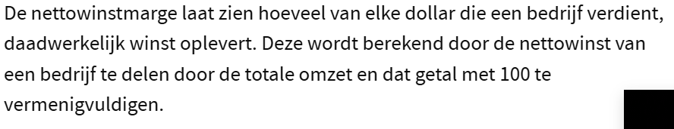

Slide 15
Efficiëntie – Free Cash Flow Conversion
Formule: Vrije kasstroom / EBITDA
Betekenis: De vrije kasstroomconversie is een liquiditeitsratio die aangeeft hoe effectief een bedrijf zijn EBITDA omzet in vrije kasstroom.
Een gezonde FCF-conversieratio ligt doorgaans rond de 80%.
Ratio's van bijna of boven de 100% duiden op een robuuste liquiditeit en efficiënte kapitaalallocatie.
https://corporatefinanceinstitute.com/resources/valuation/free-cash-flow-conversion-rate/

Slide 16
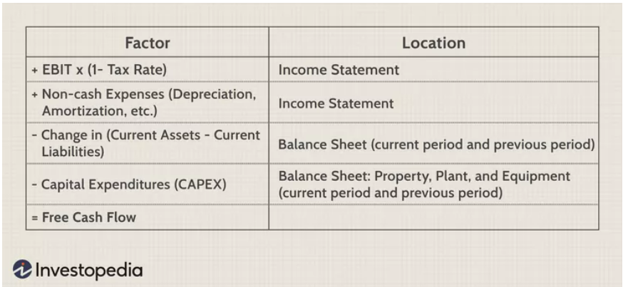

Slide 17
Efficiëntie – CapEx (Kapitaaluitgaven)
https://corporatefinanceinstitute.com/resources/accounting/capital-expenditure-capex/
Betekenis: toont hoeveel een bedrijf investeert in zijn productiemiddelen.
Interpretatie: Hoge CapEx = groeibedrijf; lage CapEx = stabiel of volwassen.
Voorbeeld: 20% CapEx betekent dat 20% van de omzet wordt herinvesteerd.

Slide 18
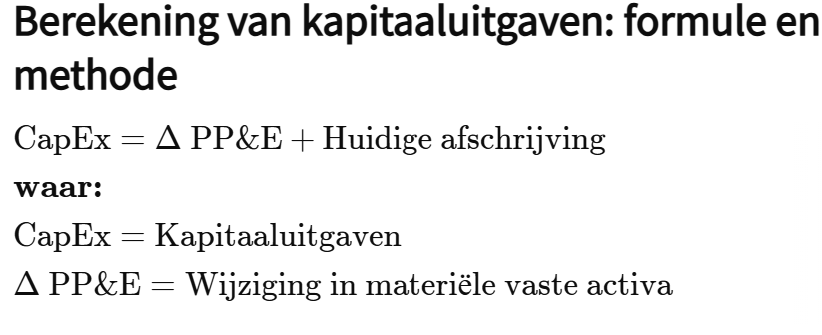

Slide 19
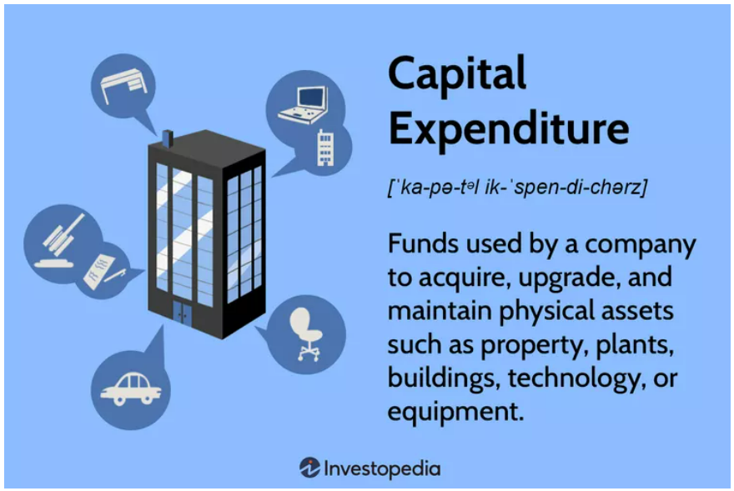

Slide 20
Groei – Revenue CAGR (Compound Annual Growth Rate)
Betekenis: gemiddelde jaarlijkse omzetgroei.
Interpretatie: "Het meet een gematigd rendement"
Voorbeeld: van 1M naar 1,5M in 5 jaar = 8,4% CAGR.

Slide 21
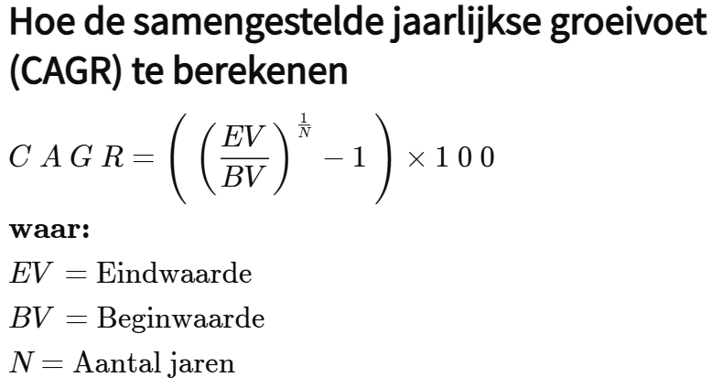

Slide 22
Waardering – Price/Earnings (P/E) Ratio
Formule: Marktprijs per aandeel / Winst per aandeel
Betekenis: hoeveel beleggers bereid zijn te betalen per euro winst.
Interpretatie: Hoge P/E = groeiverwachting; lage = onderwaardering of risico.
Voorbeeld: P/E = 15 betekent €15 per €1 winst.

Slide 23
Waardering – EV/EBITDA
Formule: Ondernemingswaarde (Enterprise Value) / EBITDA
Ondernemingswaarde = Marktkapitalisatie + Totale schuld – contanten en kasequivalenten (kortlopende beleggingen...)
Een lage ratio ten opzichte van vergelijkbare bedrijven of historische gemiddelden duidt op onderwaardering , terwijl een hoge ratio duidt op overwaardering.

Slide 24
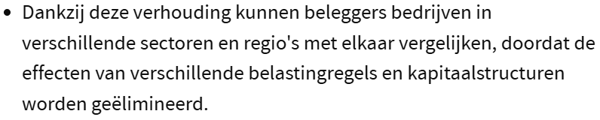
https://www.investopedia.com/terms/e/ev-ebitda.asp

Slide 25
Waardering – PEG Ratio
Formule: (P/E) / Winstgroei
Betekenis: combineert waardering met groeiverwachting.
Interpretatie: <1 = mogelijk ondergewaardeerd; >1 = duur.
Voorbeeld: P/E 20 en groei 25% → PEG = 0,8 = aantrekkelijk.

Slide 26
Waardering – Dividend Yield
Formule: Jaarlijks dividend per aandeel / Prijs per aandeel
Betekenis: toont welk jaarlijks rendement beleggers uit dividend krijgen.
Interpretatie: Hoger is aantrekkelijk, maar kan risico verbergen. Afhankelijk van sector...
https://www.investopedia.com/terms/d/dividendyield.asp

Slide 27
Waardecreatie – Total Shareholder Return (TSR)
Formule: (Koersstijging + Dividend) / Beginwaarde
Koersstijging: verschil tussen aankoop en prijs op dit moment
Betekenis: totaalrendement voor beleggers.
Interpretatie: Combineert kapitaalgroei en dividendopbrengst.
https://www.investopedia.com/terms/t/tsr.asp <- voorbeeld

Slide 28
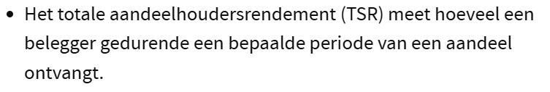
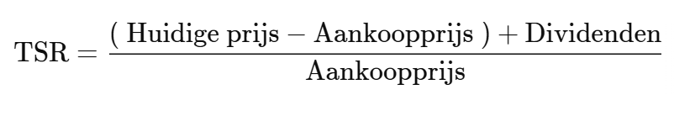

Slide 29
Verdere Informatie
ESG
Lees andere Sjabloons door en stel vragen aan de makers
Spreek mensen aan!
Ratio's als vergelijking!
Hoe zoek ik iets op?
Quartr.com/students Informatie over allerhande bedrijven, cijfers etc...

Slide 30
Waar haal ik mijn informatie?
Alphaspread
Simplywallst
Detijd
X
Yahoo Finance
Tradingview
DCFmodeling
AI models
  Fiscal Ai
Extra uitleg over financiële ratio's -> Investopedia
Leden Onedrive (Extra documenten)

Slide 31
DEEL 2

Slide 32
DCF Introduction
M. Van Nuffel & P. Baert

Slide 33

Waarom waardering nodig?
Kwantitatief
Kwalitatief
Waardering

Slide 34
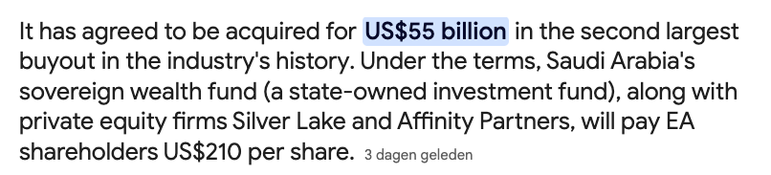
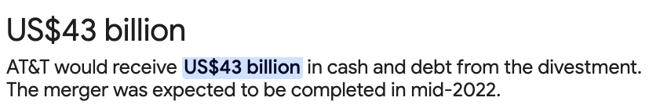
Hoe kom je tot een waardering?

Slide 35
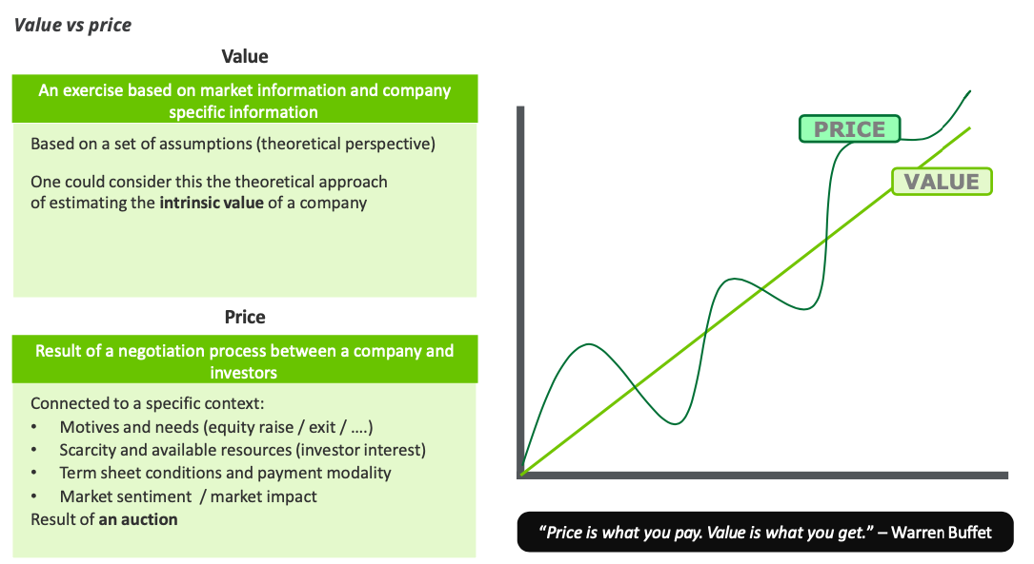
Wat is een waardering?

Slide 36


Verdisconteren/Discounting
Ik wil 10%

Slide 37


Verdisconteren/Discounting
Ik wil 10%

Slide 38
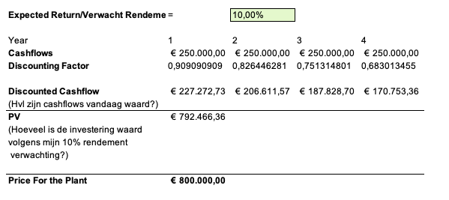
Verdisconteren/Discounting
Ik wil 10%

Slide 39
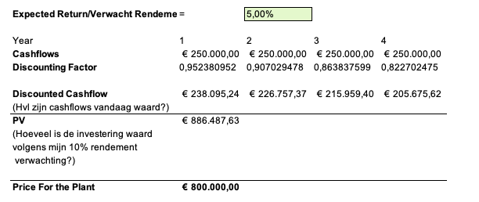
Verdisconteren/Discounting
Ik wil 5%

Slide 40
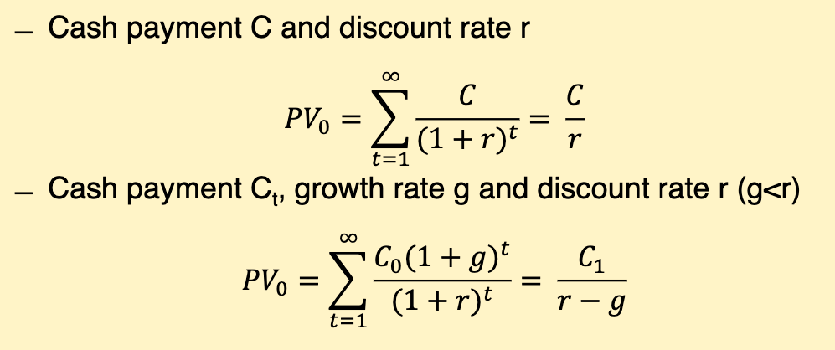
Verdisconteren/Discounting
Perpetuities:

Slide 41
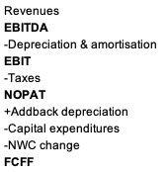
Cash Flow van een bedrijf

Slide 42

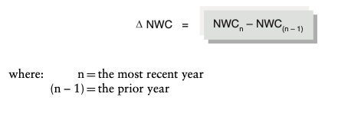
Net Working Capital

Slide 43
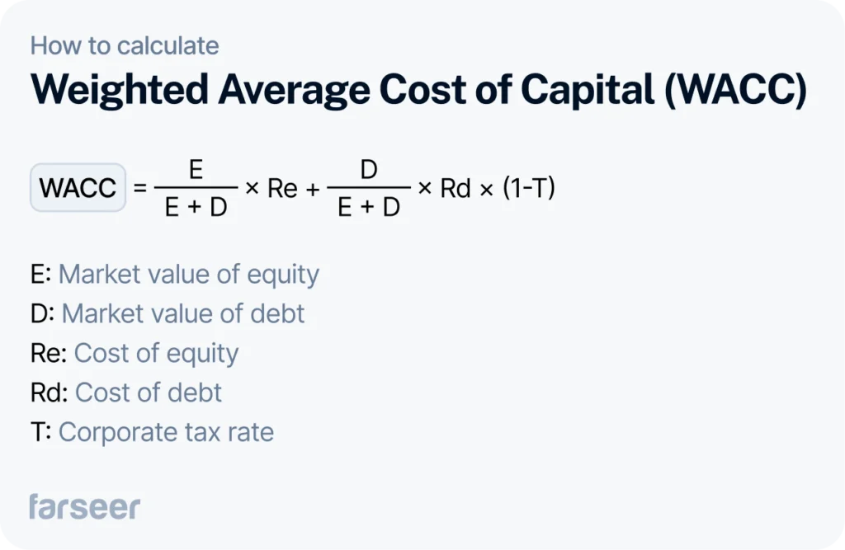
Weighted Average Cost of Capital (WACC)

Slide 44
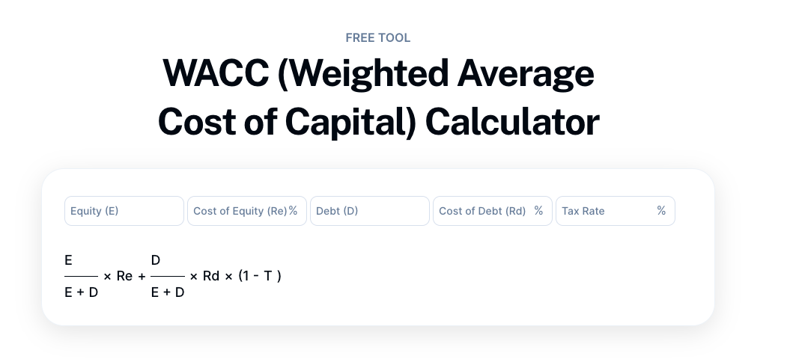
WACC
https://www.farseer.com/calculators/weighted-average-cost-of-capital-calculator/

